Slide 1
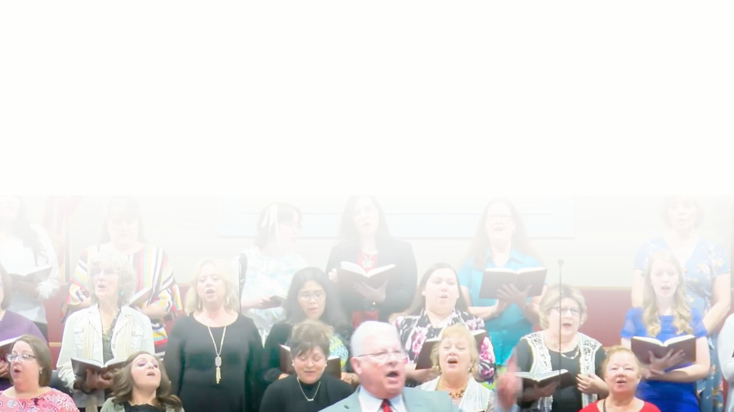
1. 우리 주의 성령이
내게 임하여
주를 찬양합니다

Slide 2
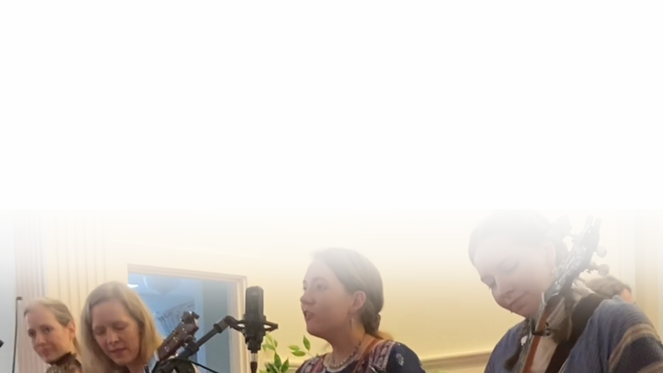
우리 주의 성령이
내게 임하여
주를 찬양합니다

Slide 3
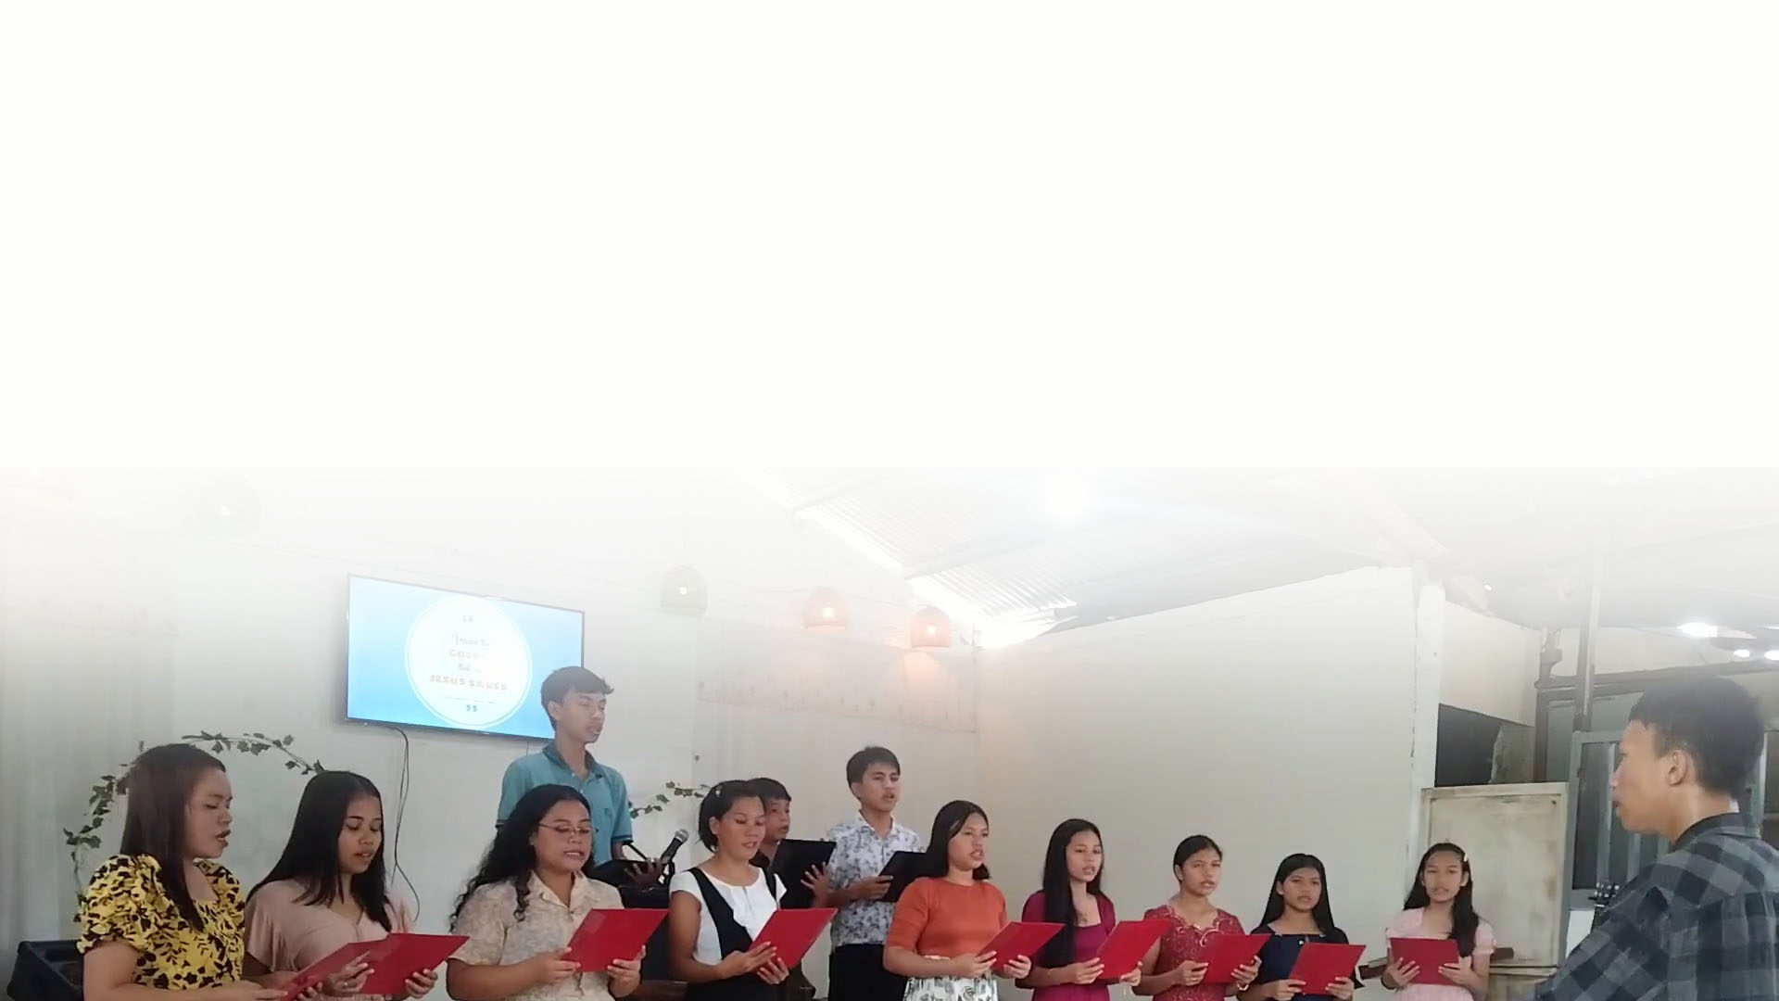
찬양합니다
찬양합니다
주를 찬양합니다

Slide 4
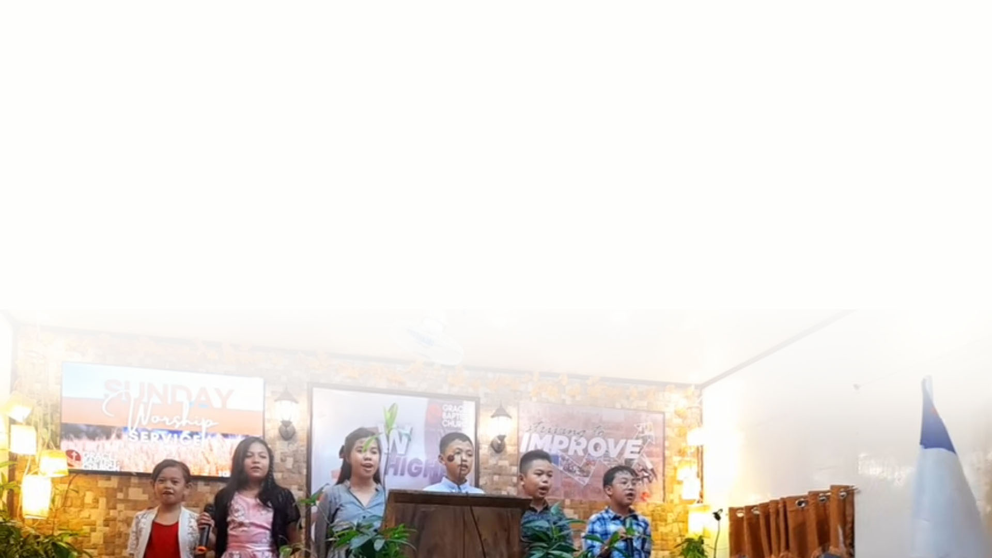
찬양합니다
찬양합니다
주를 찬양합니다-

Slide 5
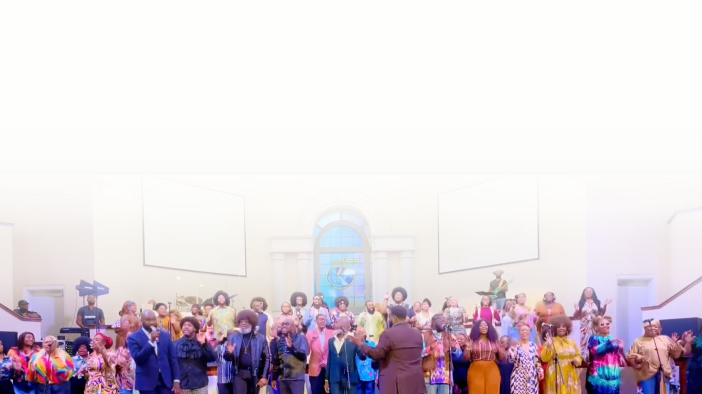
2.우리 주의 성령이
내게 임하여 손뼉
치며 찬양합니다

Slide 6
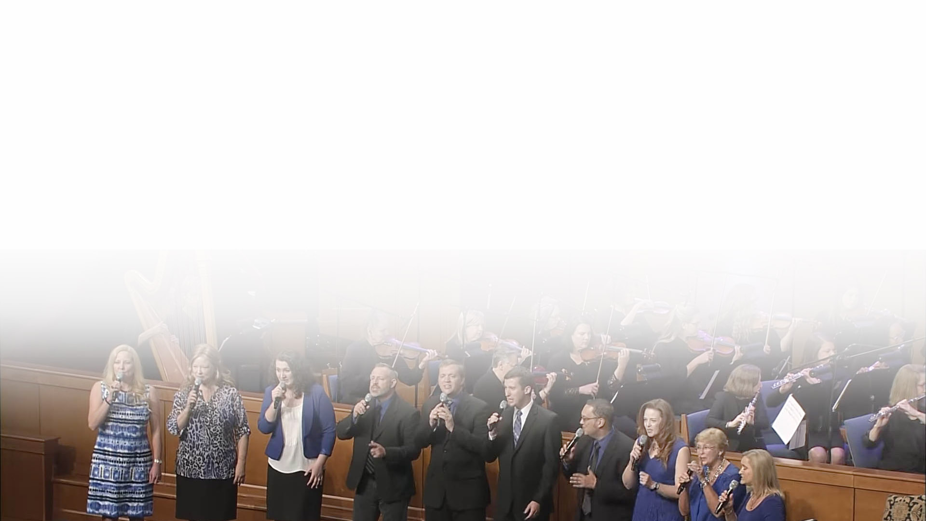
우리 주의 성령이
내게 임하여 손뼉
치며 찬양합니다

Slide 7
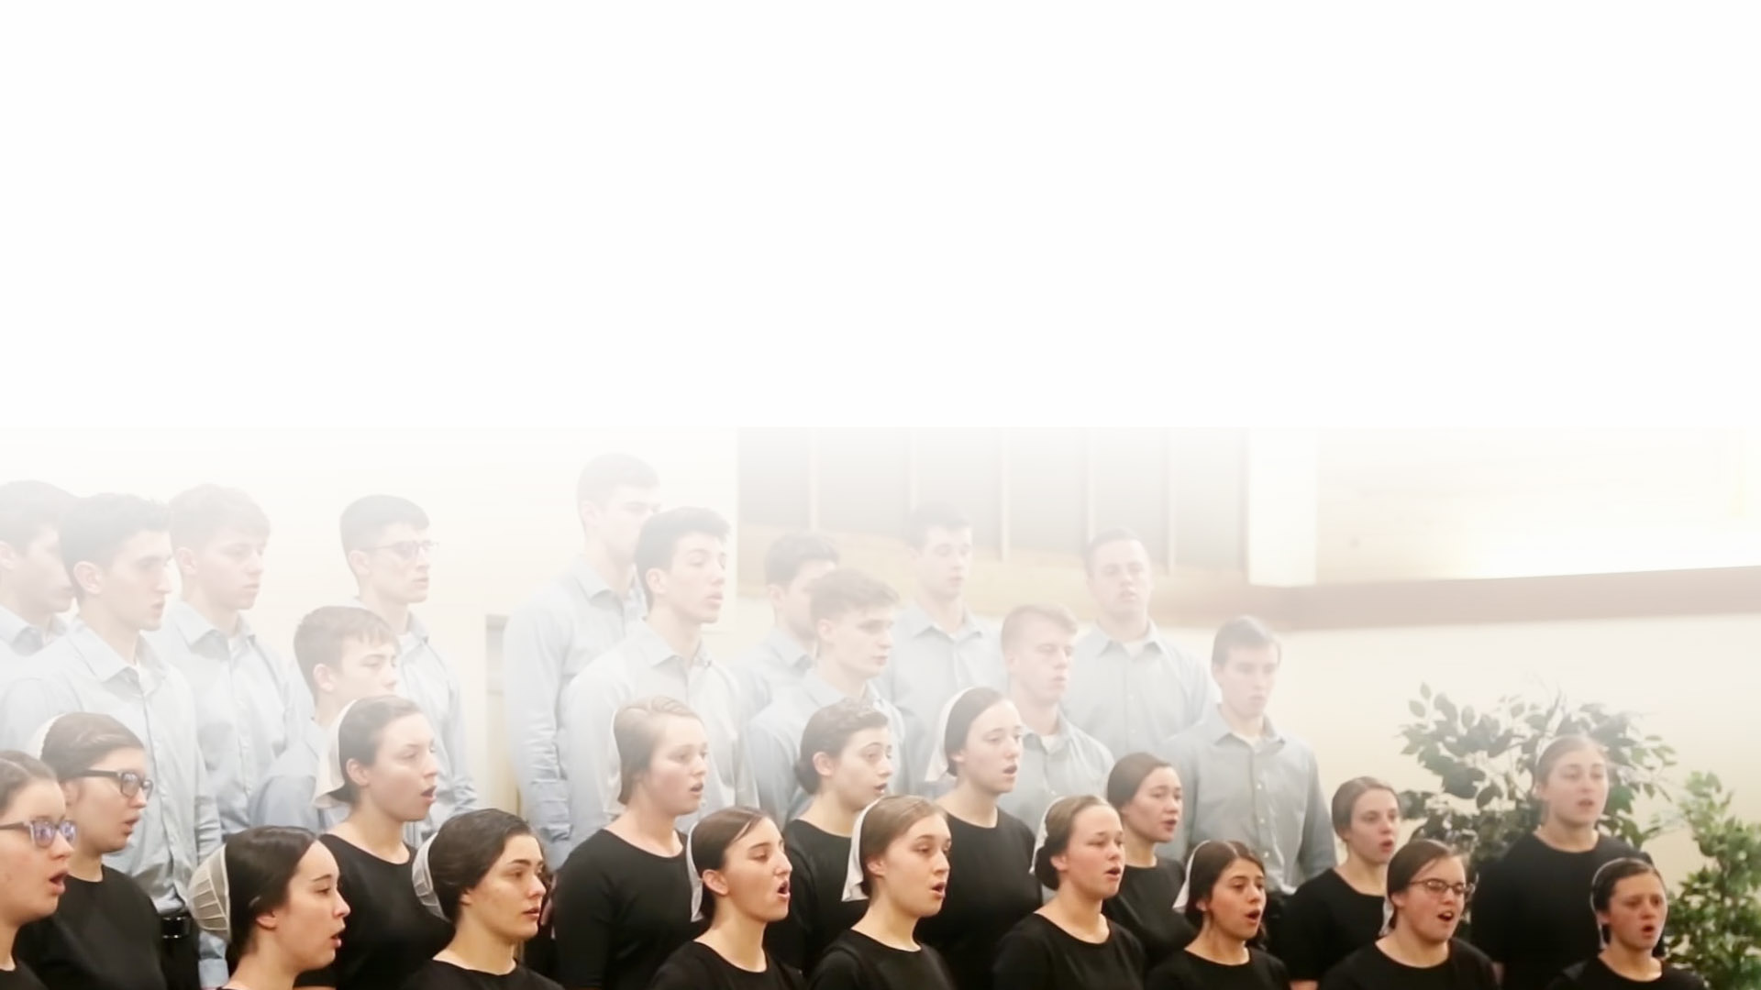
손뼉치면서
손뼉치면서
주를 찬양합니다

Slide 8
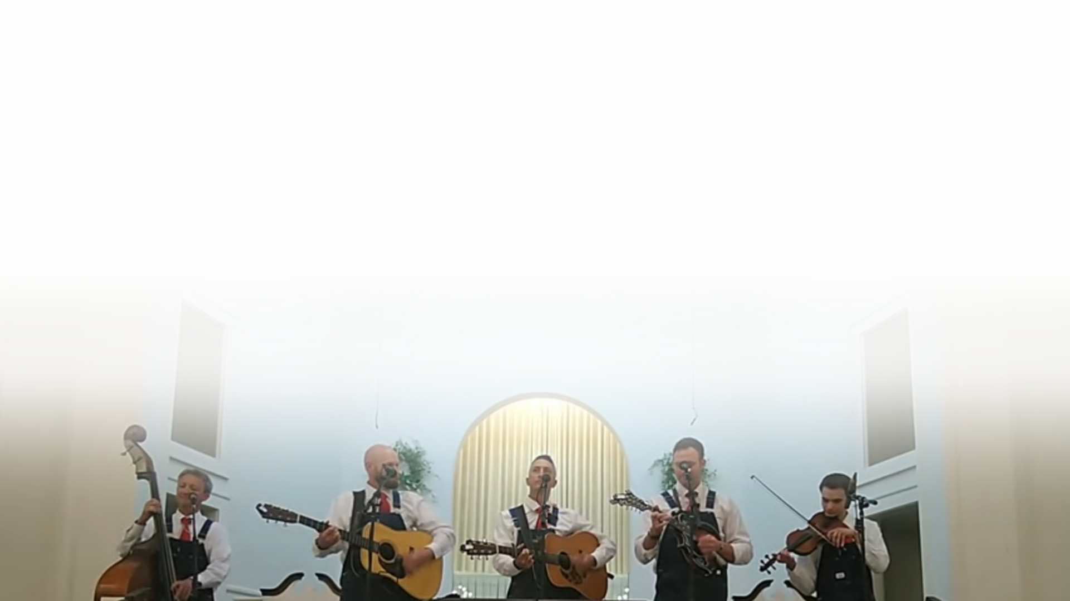
손뼉치면서
손뼉치면서
주를 찬양합니다-

Slide 9
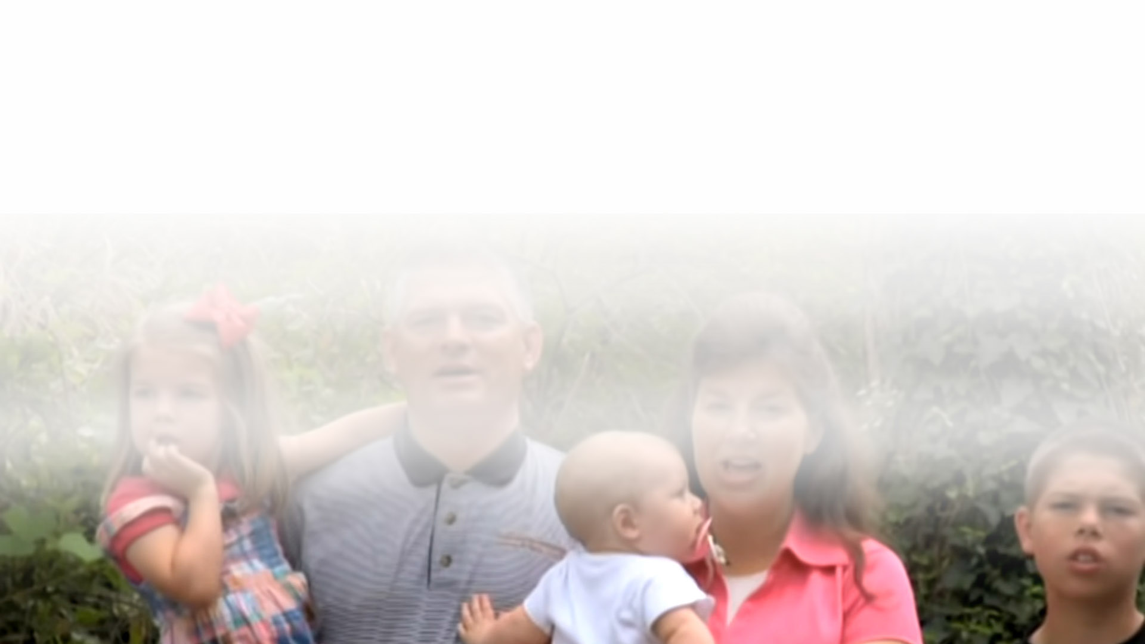
3.우리 주의 성령이
내게 임하여 소리
높여 찬양합니다

Slide 10
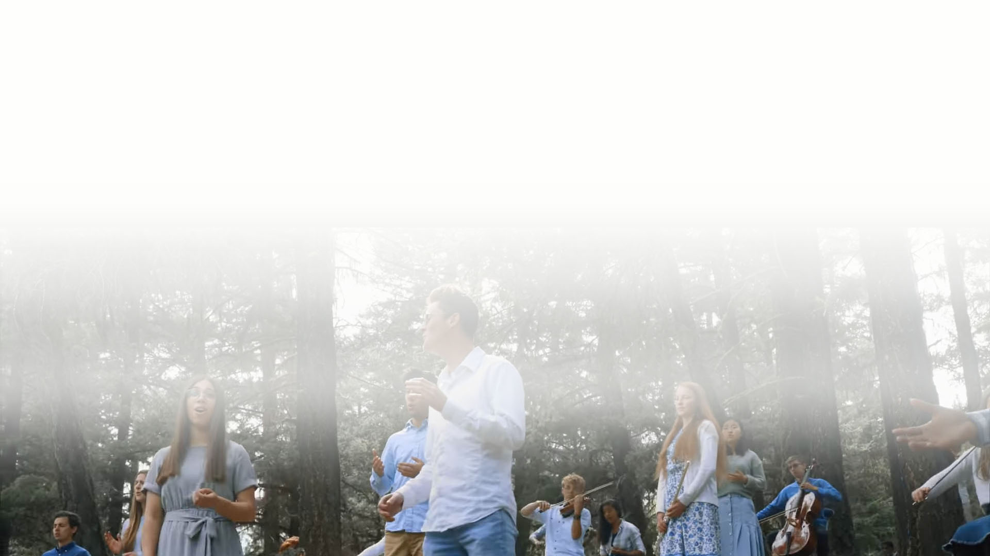
우리 주의 성령이
내게 임하여 소리
높여 찬양합니다

Slide 11
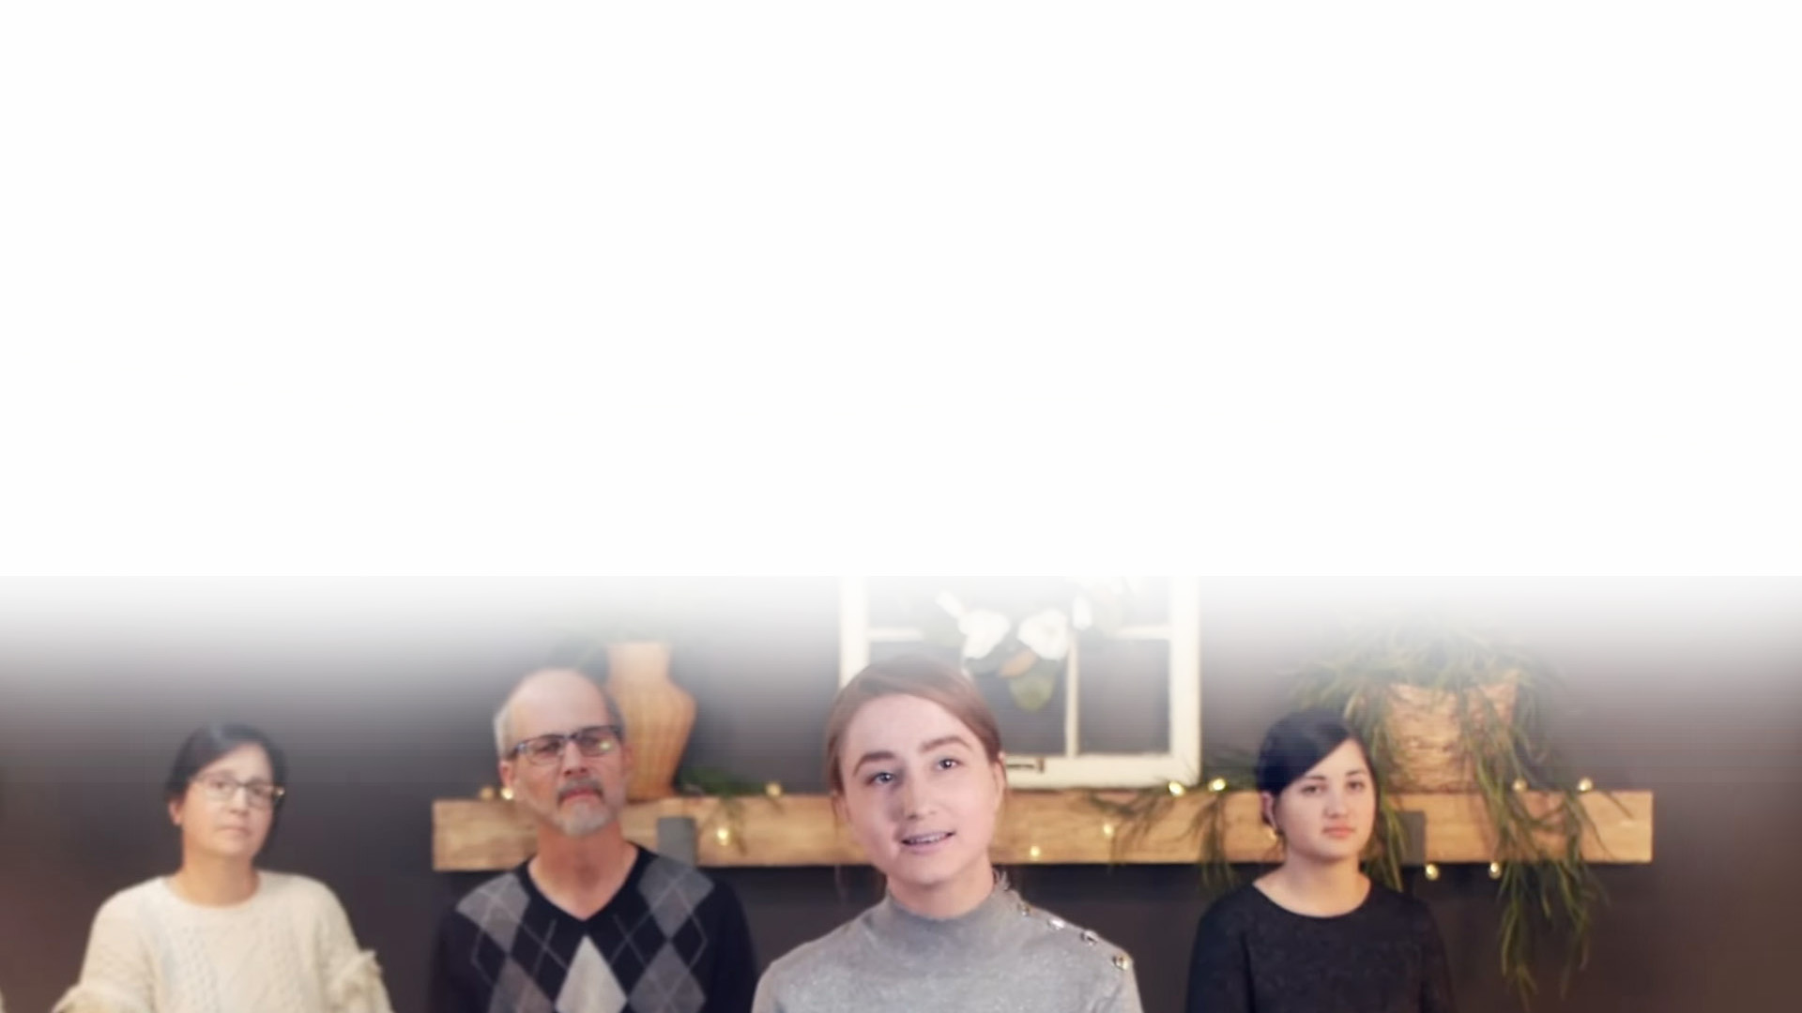
소리 높여서
소리 높여서
주를 찬양합니다

Slide 12
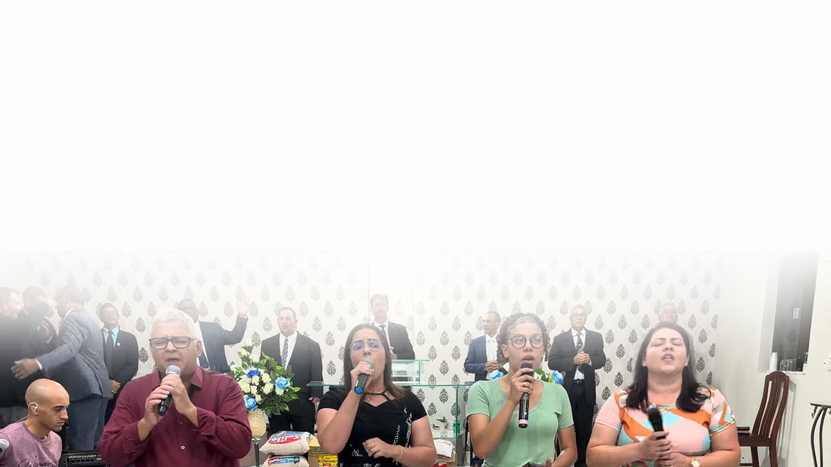
소리 높여서
소리 높여서
주를 찬양합니다-

Slide 13
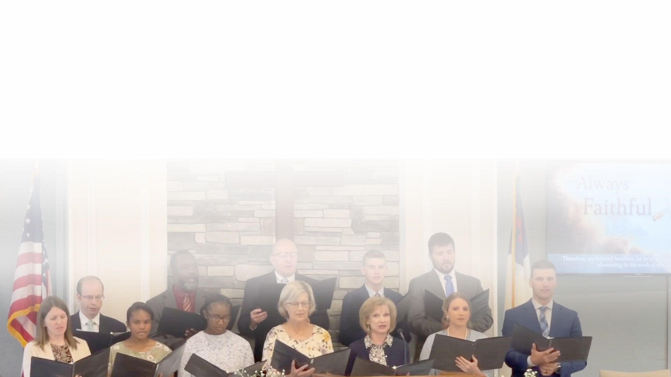
4.우리 주의 성령이
내게 임하여 춤을
추며 찬양합니다

Slide 14
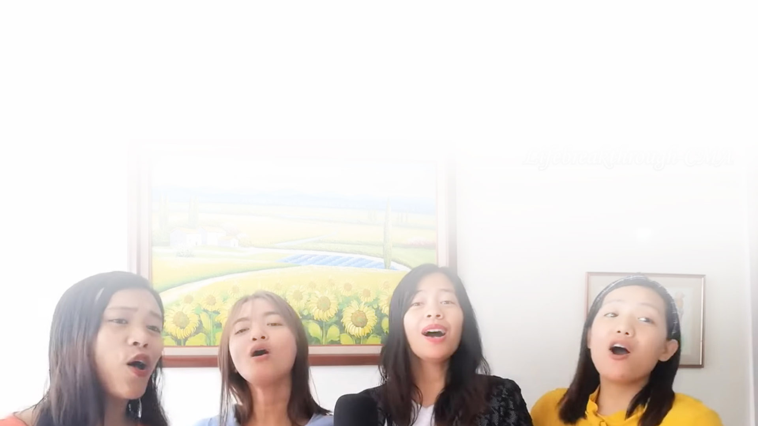
우리 주의 성령이
내게 임하여 춤을
추며 찬양합니다

Slide 15
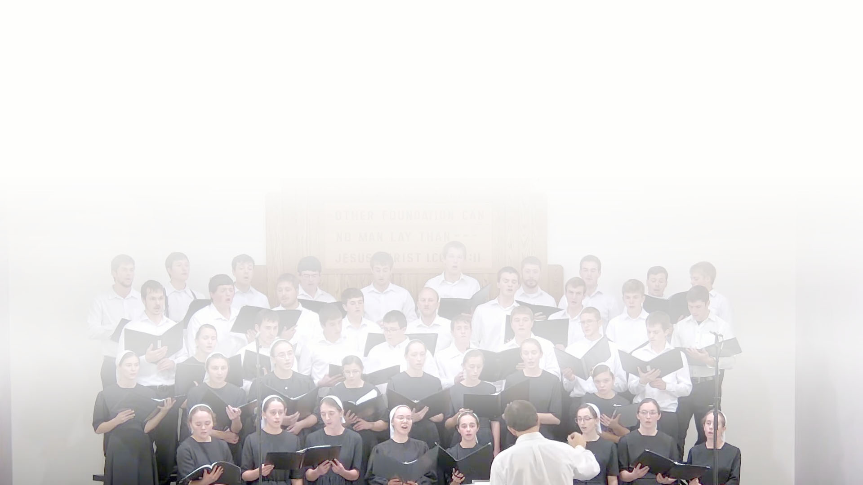
춤을 추면서
춤을 추면서
주를 찬양합니다

Slide 16
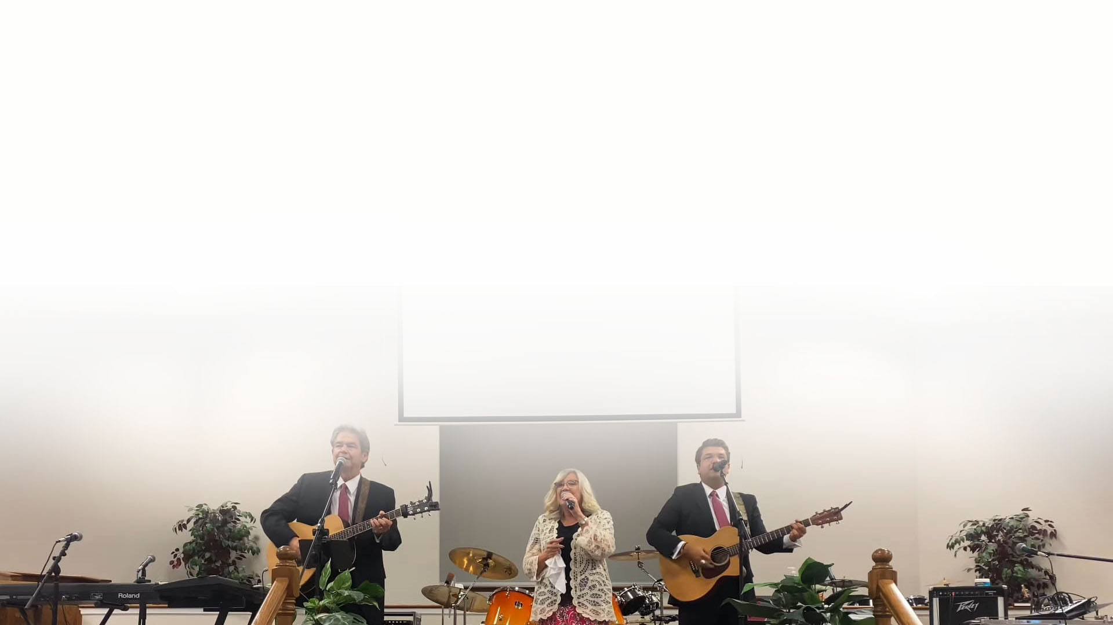
춤을 추면서
춤을 추면서
주를 찬양합니다--

